Slide 1
III Projekat Domen Driven Design

Slide 2
svaki model predstavlja neki aspekt stvarnosti ili ideju koja nas zanima. Model je pojednostavljenje
Područje softvera na koje korisnik primenjuje program je domen softvera. Neki domeni uključuju fizički svet:
Domen programa za avionske rezervacije uključuje stvarne ljude koji se kreću u stvarnim avionima.
Neki su domeni nematerijalni (domen računovodstvenog programa su novac i finansije)

Slide 3
Model je selektivno pojednostavljen i svesno strukturiran oblik znanja.
Odgovarajući model ima smisla za informacije i fokusira ga na problem. Model domena nije određeni dijagram; to je ideja koju dijagram treba prenijeti. To nije samo znanje u glavi stručnjaka za domenu; to je rigorozno organizovana i selektivna apstrakcija tog znanja. Dijagram može predstavljati i komunicirati model, kao što je pažljivo napisan kod, kao i engleska rečenica.

Slide 4
Korisnost modela u dizajnu vođenom domenom
U dizajnu vođenom domenom, tri osnovne upotrebe određuju izbor modela.
1. Model i srce dizajna međusobno se oblikuju.
2. Model je okosnica jezika koji koriste svi članovi tima.
3. Model je destilsano znanje. Model je dogovoren način strukturiranja znanja o domenu i razlikovanja elemenata koji su najviše zanimljivi.

Slide 5
Srce softvera je njegova sposobnost rešavanja problema vezanih uz domen za svog korisnika.
možemo reći: DDD je kolekcija obrazaca i principa koji pomažu u naporima da izradimo aplikacije koje odražavaju razumevanje i ispunjavaju zahteve našeg poslovanja.
DDD govori o modeliranju stvarnog domena prvo u potpunosti razumevajući je i smeštajući svu terminologiju, pravila i logiku u apstraktni prikaz unutar vašeg koda, obično u obliku modela domena.

Slide 6
DDD nije okfrejmvork, ali ima skup blokova ili koncepata koje možemo uključiti u svoje rešenje:
Ubiquitous language-“sveprisutni jezik“
Entiteti
Objekti vrednosti
„Aggregates and aggregate roots“
Servisi domena
Servisi aplikacije
Repozitorijum
Raslojavanje (Layering)

Slide 7
Ubiquitous language-“sveprisutni jezik“
Da bi opisali domen, programeri, softverski arhitekti, stručnjaci za domene i svi drugi koji su uključeni u projekt moraju govoriti istim jezikom, ovo se u metodologiji DDD naziva sveprisutnim jezikom.
Vrlo često je to sleng ili žargon
Koristi se model kao okosnica jezika.
Uz UBIQUITOUS JEZIK, model nije samo dizajnerski artefakt. On postaje sastavni deo svega što programeri i stručnjaci za domene rade zajedno.
JEZIK nosi znanje u dinamičnom obliku.
Rasprava na JEZIKU oživljava značenje iza dijagrama i koda.

Slide 8
Entiteti
Entitet u DDD-u sadrži podatke i ponašanje u modelu domen, na primer, u aplikaciji za e-trgovinu, subjekt može biti kupac ili proizvod u sistemu za banku kao što ćemo u ovom primeru videti u ovom postu, može biti bankovni računovođa. Bilo koja logika koja se odnosi na entitet trebala bi biti sadržana u njemu.
Celovitosti su stvari koje zahtevaju identitet, koji će s njim ostati celi životni vek. Sa stanovišta baze podataka, o entitetu možemo razmišljati kao o tabeli baze podataka, ali s određenim ponašanjem.

Slide 9
Objekti vrednosti
Objekti vrednosti nemaju identitet; vredni su samo zbog svojih atributa.
Objekti vrednosti obično ne žive sami; oni su obično, ali ne uvijek, atributi entiteta. Na primer, u nekim se slučajevima adresa korisnika u sistemu e-trgovine može gledati kao objekt vrednosti.
Objekti vrednosti mogu čak uputiti i na ENTITETE. Na primer, ako potražimo od Google maps internet kartu za rutu za vožnju od Niša do Beograda, mogao bi se dobiti objekt Route koji povezuje Ni i Bg autoputem E75. Taj bi objekt Route bio Vrednost, iako su sva tri objekta na koja se referira (dva grada i autoput) svi Entiteti!

Slide 10
„Aggregates and aggregate roots“
Veliki sistemi ili složeni domeni mogu imati stotine entitetskih i vrednosnih objekata koji imaju složene odnose. Model domena treba metod upravljanja tim udruženjima; što je još važnije, logičke skupine entiteta i vrednosni objekti trebaju definisati interfejs koji omogućuje drugim subjektima da rade s njima. Bez takve strukture interakcija među skupovima objekata može biti zbunjujuća i kasnije dovesti do problema.
Iz DDD definicije, agregat je jednostavno "skup pridruženih objekata koji su stvoreni kao celina u svrhu promene podataka.„
Koren agregata (aggregate root) je entitet, koji je jedini član agregata na koji je bilo kojem objektu izvan agregata dopušteno pozivanje.
Ideja agregata postoji u DDD-u kako bi se osigurala celovitost podataka unutar modela domena. Koren agregata je posebna celina koja deluje kao logičan put u agregat. Na primer, pogledajte subjekt narudžbine u kontekstu e-trgovine, to možete smatrati korenom agregata, jer samo želite urediti liniju narudžbine ili primeniti vaučer prolazeći kroz koren agregata : to jest subjekt naloga. To omogućava da složeni grafikoni objekata ostanu dosledni i da se moraju pridržavati poslovnih pravila.

Slide 11
Servisi domena
U DDD-u, metode koje se ne uklapaju u jedan entitet ili zahtevaju pristup spremištu sadržane su u domenskim servisima
sloj servisa domena takođe može sadržavati vlastitu logiku domena i jednako je deo modela domena kao entiteti i objekti vrednosti .

Slide 12
Servisi aplikacije
Servis aplikacije tanak je sloj koji je iznad modela domena i koordinira aktivnost aplikacije. Ne sadrži poslovnu logiku i ne drži vezu sa ni jednim entitetom; međutim, on može sačuvati stanje transakcije poslovnog toka. To će biti jasnije u našem primeru.
Teže je razlikovati Servis aplikacije od servisa domena. Aplikacijski sloj odgovoran je za naručivanje oveštenja (notifikacija). Sloj domena odgovoran je za utvrđivanje je li ispunjen prag
Objekt "računa". Ta bi bankarska aplikacija mogla biti odgovorna za prijenos sredstava. Ako je SERVICE osmišljen kako bi napravio odgovarajuće zaduženja i kredite za prenos sredstava, ta bi sposobnost pripadala sloju domena. Prenos sredstava ima značenje na jeziku bankarskog domena i uključuje temeljnu poslovnu logiku.

Slide 13
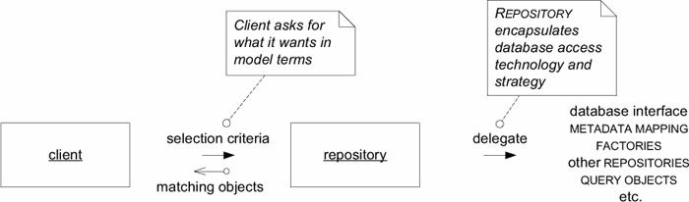
Repozitorijum
Uzorak skladišta deluje kao zbirka u memoriji ili skladište za poslovne subjekte, u potpunosti uklanjajući temeljnu infrastrukturu podataka. Ovaj obrazac omogućuje vam da vaš model domena ostane bez ikakvih problema oko infrastructure

Slide 14
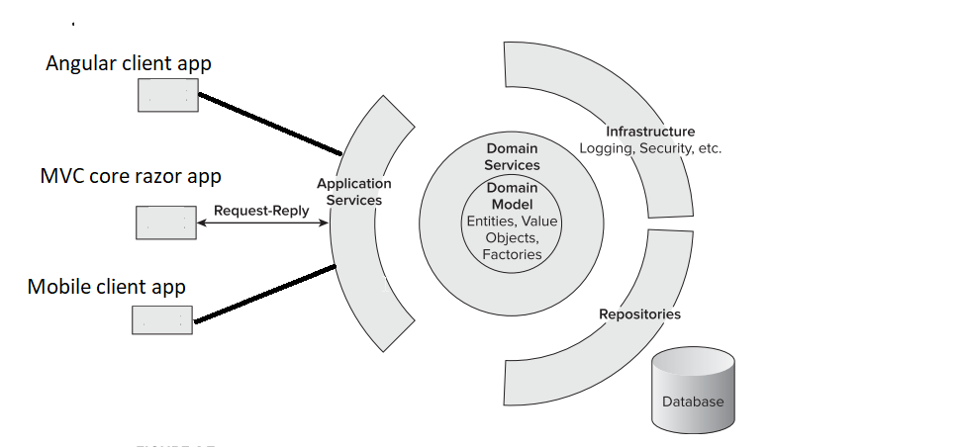
Raslojavanje (Layering)
SlojRaslojavanje je važan koncept u DDD-u jer pomaže u provođenju razdvajanja problema. Na slici ispod imamo grafički prikaz slojeva i koncepata koji čine DDD.

Slide 15
Primer-Projekat
Pokušaću da napravim primer aplikacije u kojoj ću pokušati da primenim DDD metodologiju, simuliraćemo potkontrolu bankovnog sistava: transakciju poddomena banka.
Aplikacija je izrađena s asp.net Core MVC 3, u Visual studiju 2019

Slide 16
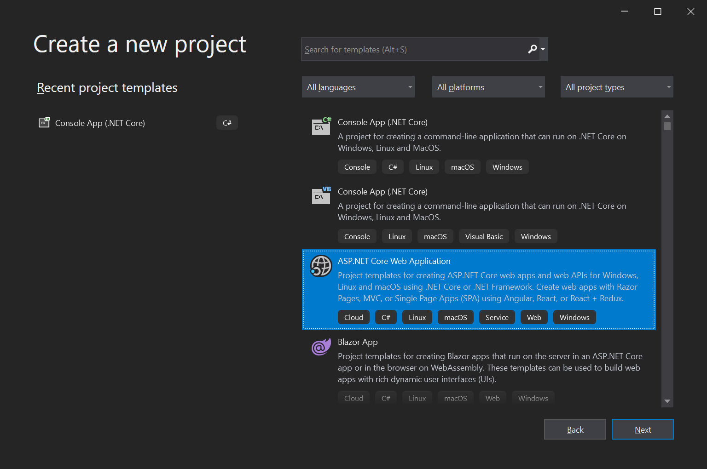

Slide 17
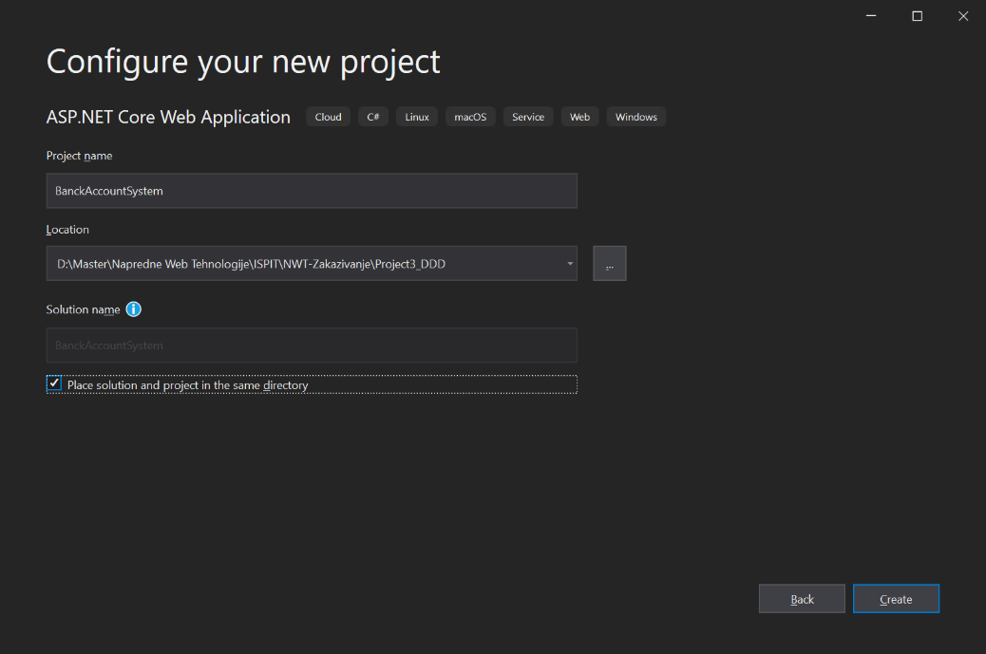

Slide 18
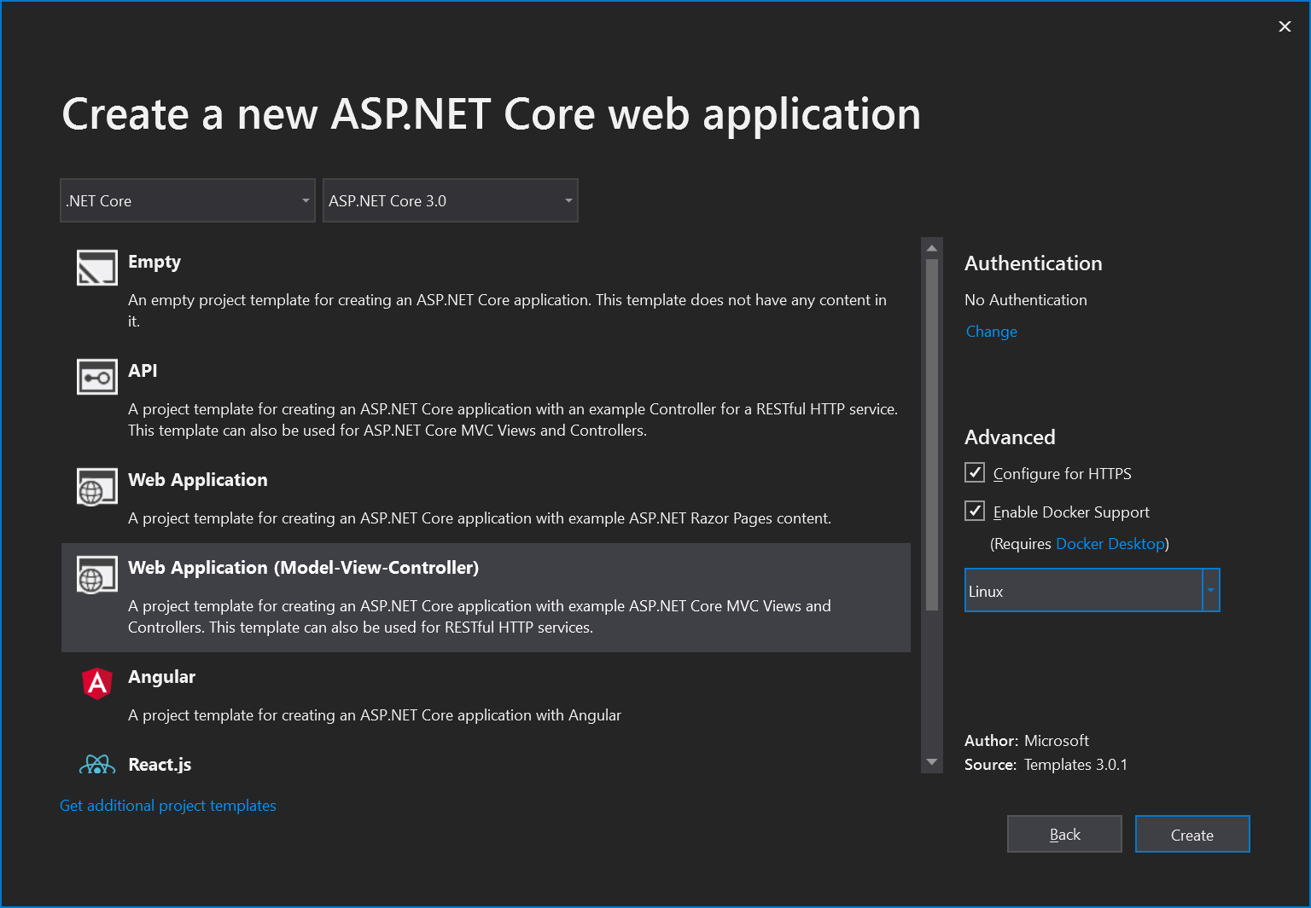

Slide 19
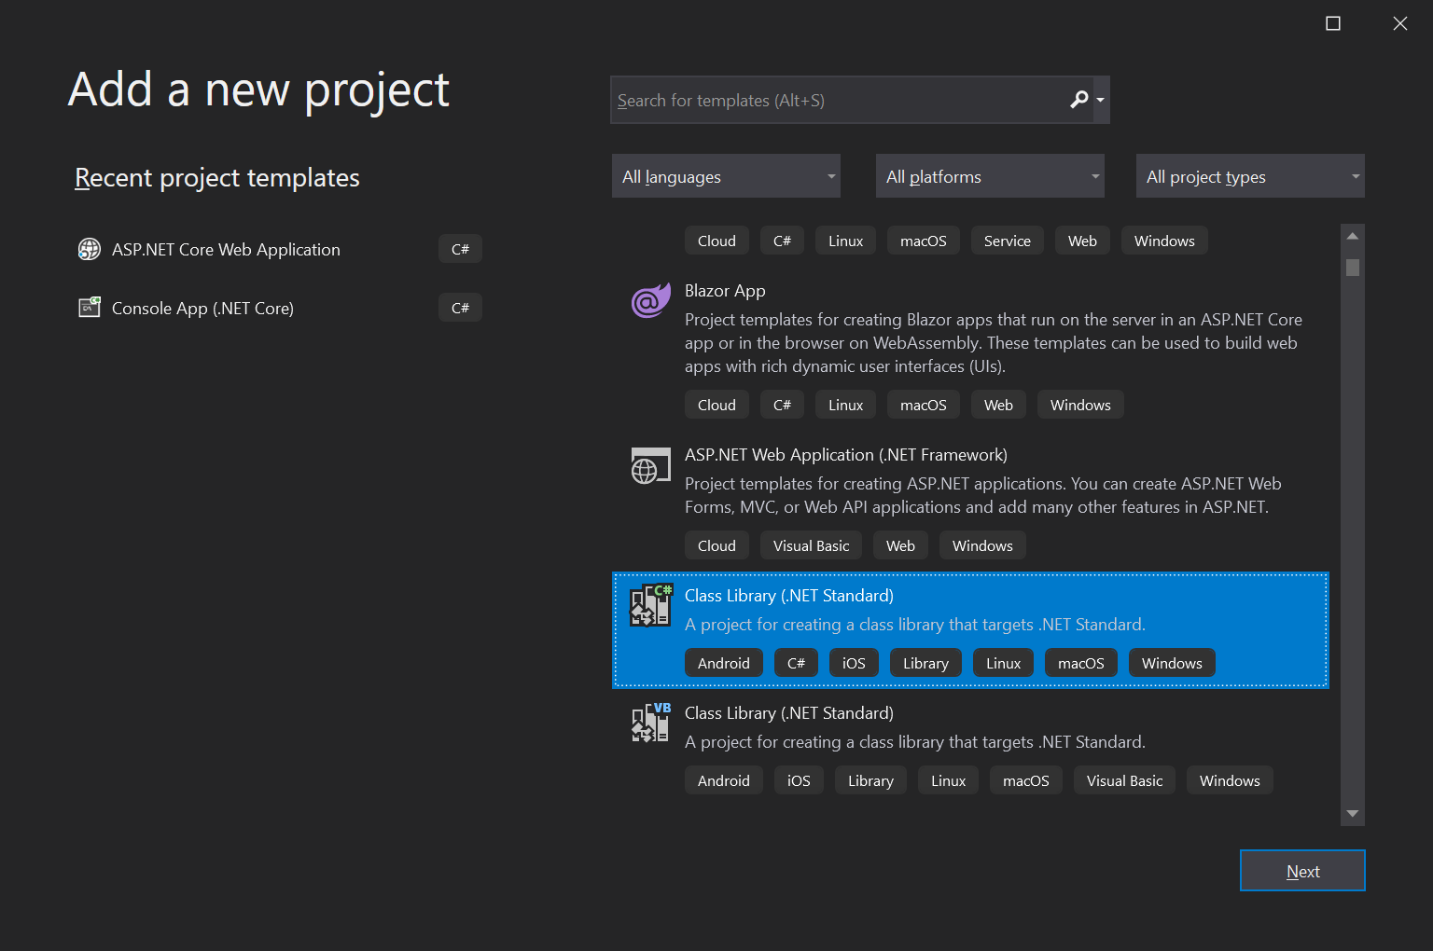

Slide 20
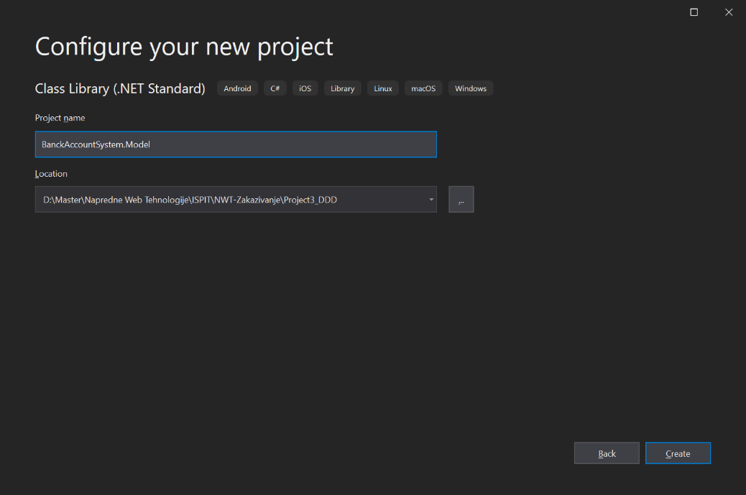

Slide 21
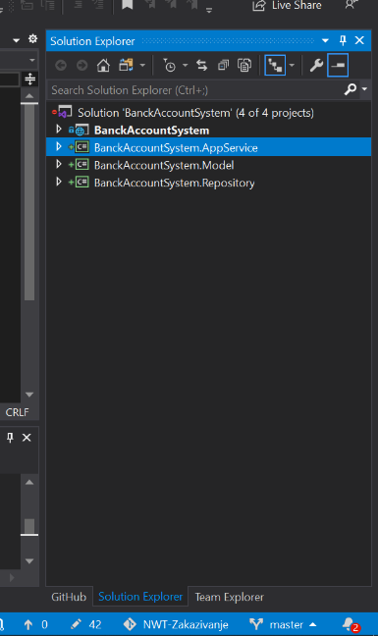

Slide 22
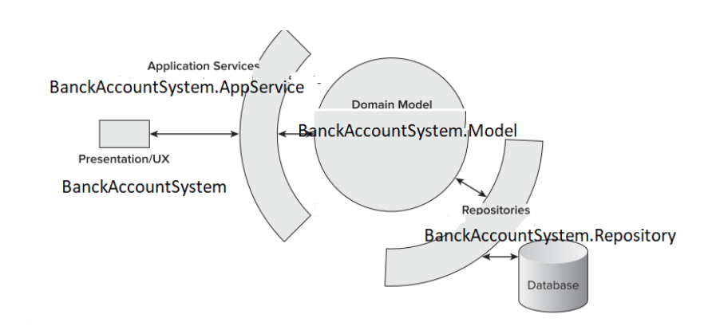
„BanckAccountSystem“: glavni web projekt (UI projekt) odgovoran je za potrebe prezentacije i korištenja iskustva aplikacije. Ovaj projekt razgovara samo s AppService i prima hard typed modele prikaza koji su posebno stvoreni za prikaze korisničkog iskustva.

Slide 23
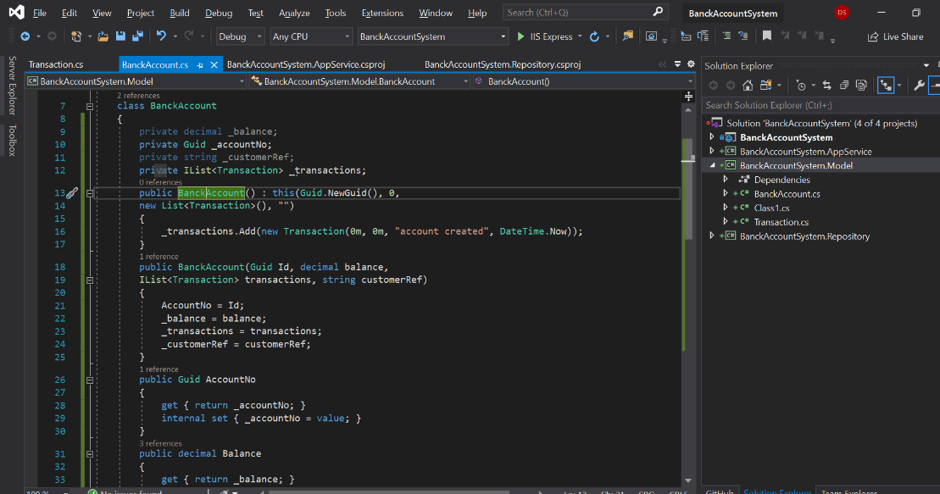
Now add two Zatim dodajemo dve c# klase po imenu “BanckAccount” and Transaction u “BanckAccountSystem.Model” projekat:

Slide 24
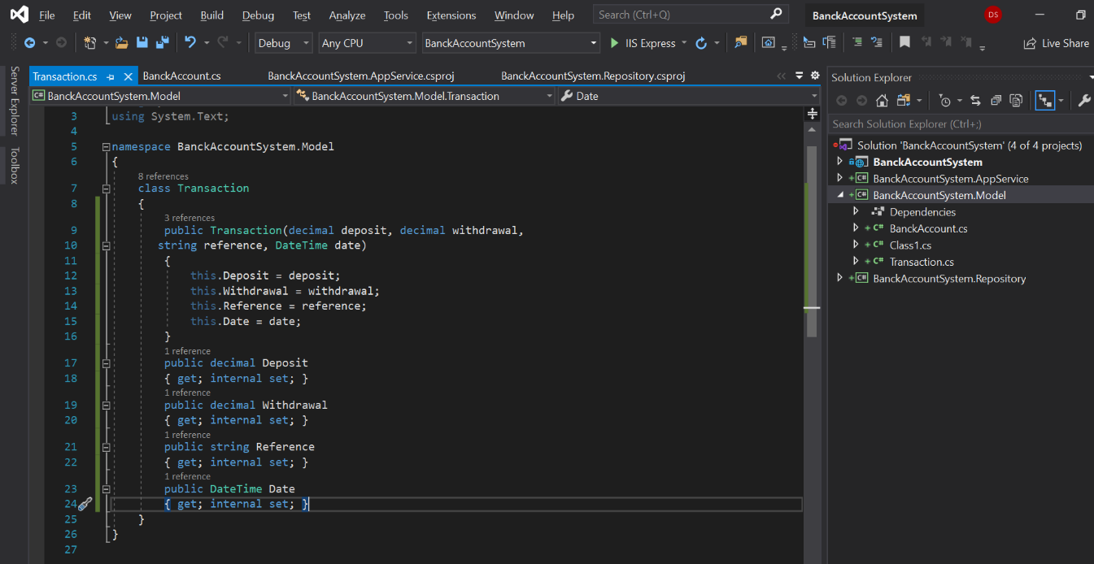

Slide 25
Imajte na umu da naš objekt Transaction nema svojstvo identifikatora i to je ono što ćemo nazvati vrednosnim objektom u DDD-u. Ako se poziv za Povlačenje(Withdraw) poziva s nedovoljnim sredstvima bez provere, tada treba baciti izuzetak, pa nastaviti i dodati drugu klasu u Model projekat nazvanu „InsufficientFundsException“ i umetnite snipet ispod:

Slide 26
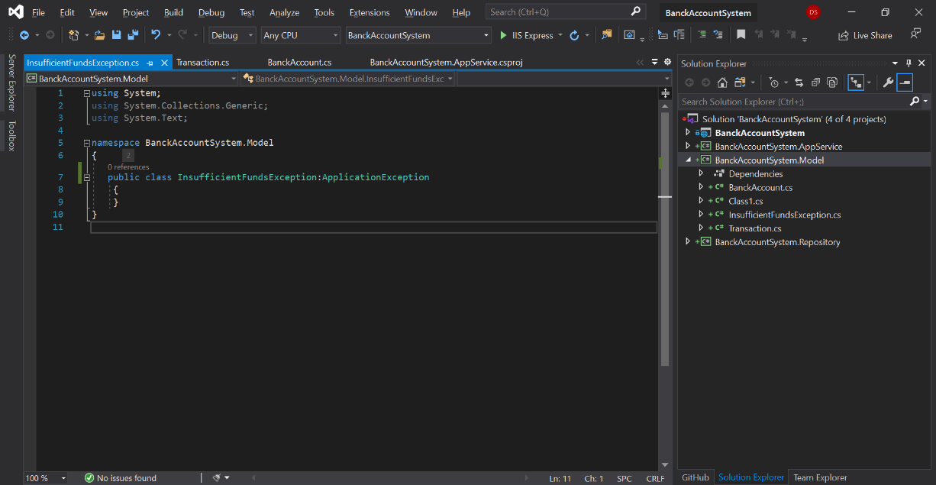

Slide 27
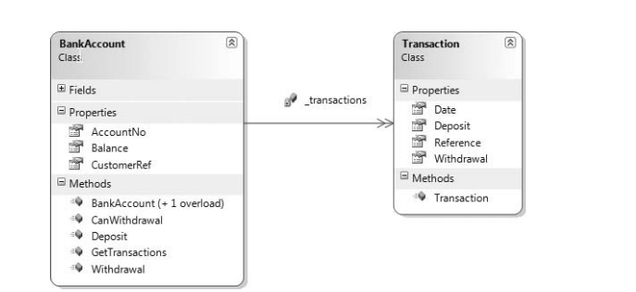
Model podataka

Slide 28
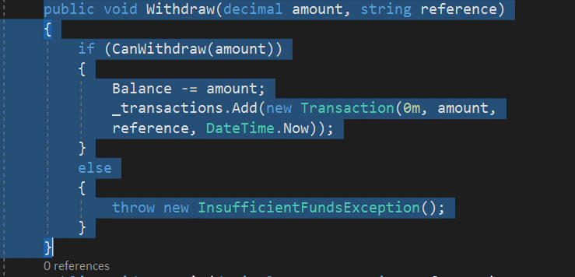
Sada možemo da izmenimo metod Withdraw u klasi BanckAccount.cs:

Slide 29
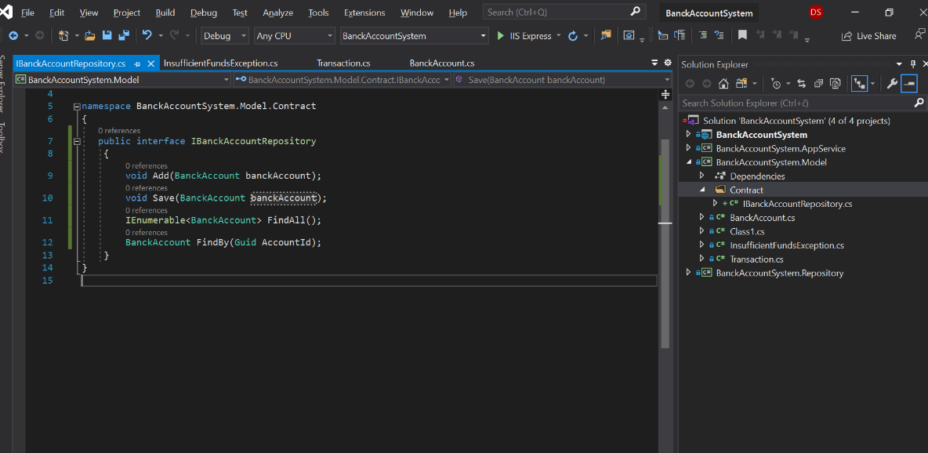
dodajemo interfejs "IBanckAccountRepository" u nov folder pod nazivom „Contract" unutar projekta Model:

Slide 30
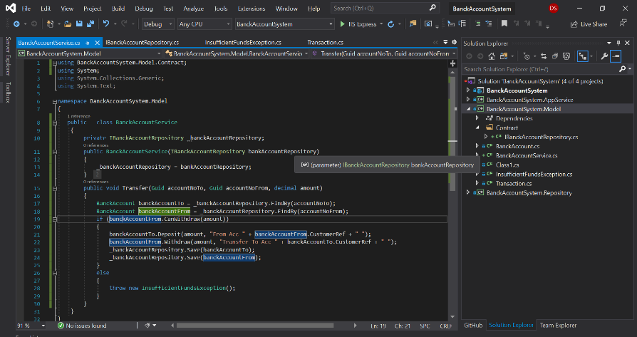
U slučajevima poput ovih, možete koristiti domen servis. Postupak prenosa sredstava između dva računa odgovornost je koja pripada servis klasi. Dodaćemo novu klasu u Model projekat nazvanu „BanckAccountService“ sa sledećim kodom:

Slide 31
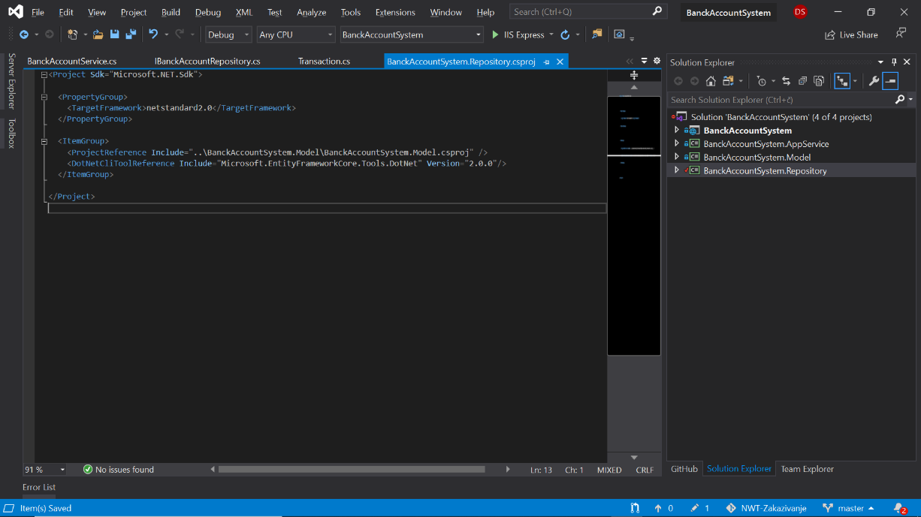

Slide 32
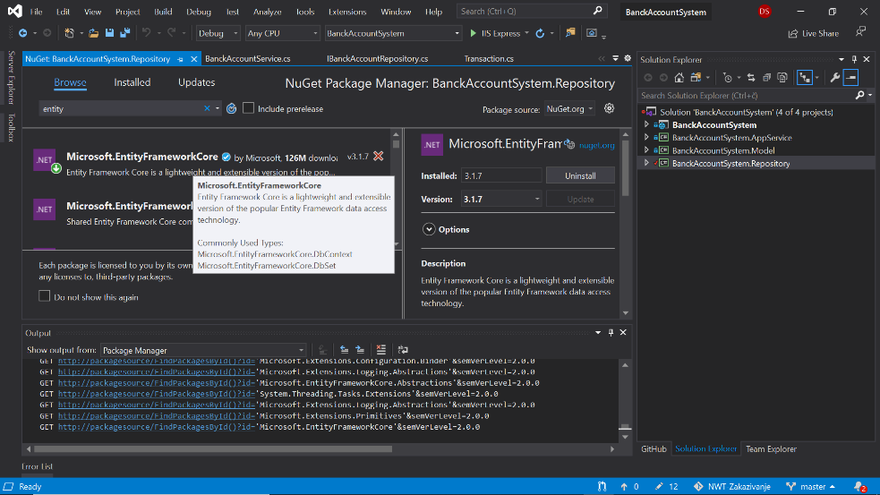
Dodajemo Microsoft.EntityFrameworkCore nuget package u Repository projekat

Slide 33
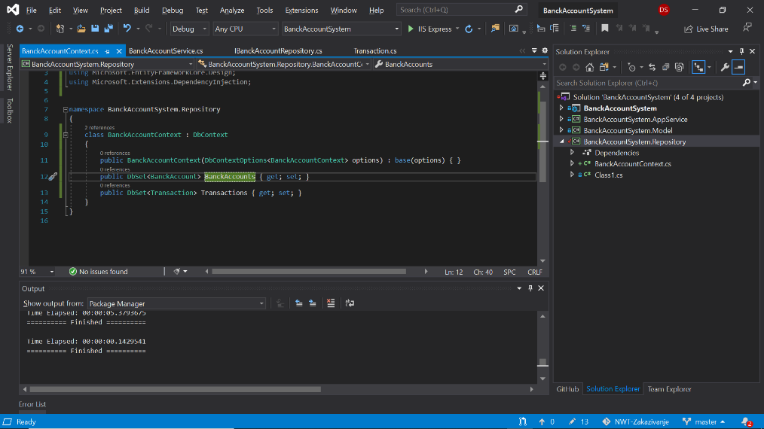
Dodajemo BanckAccountContext klasu u Repository projekat

Slide 34
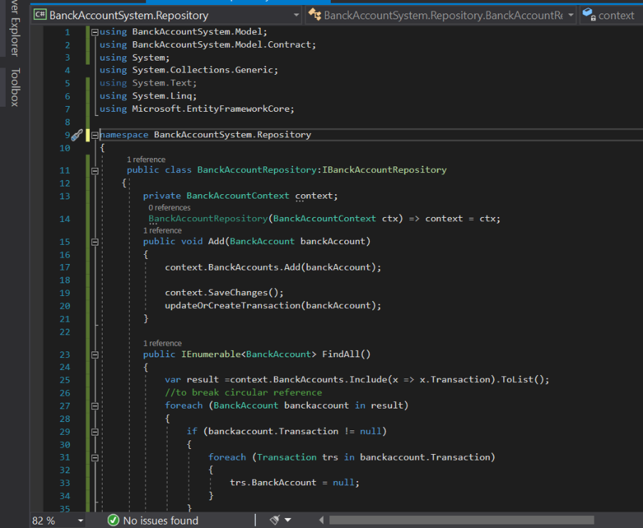
Dodajemo BanckAccountRepository klasu:

Slide 35
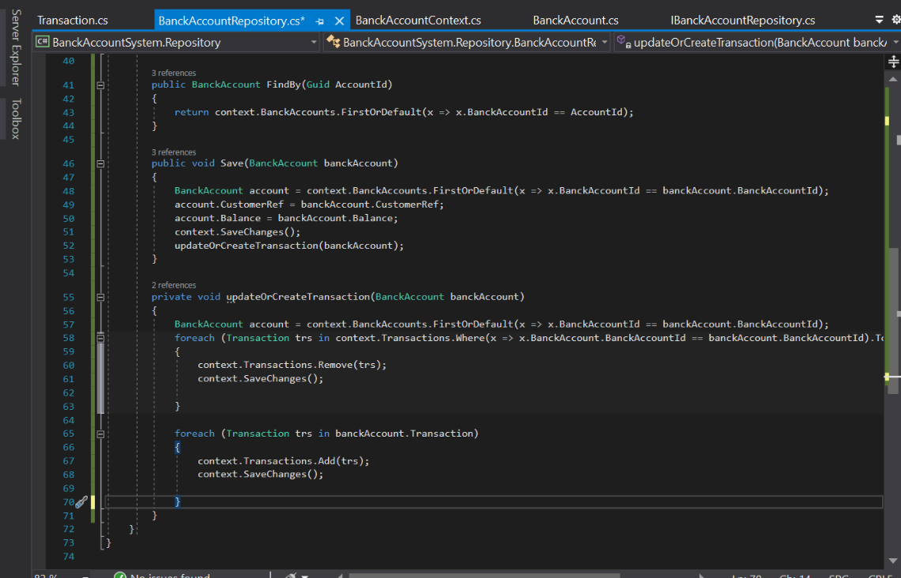

Slide 36
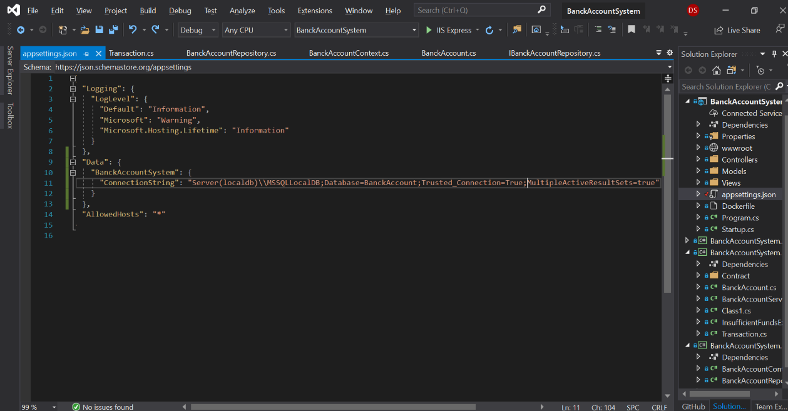
Kreiranje localDB
U appsettings.json upišemo connection string

Slide 37
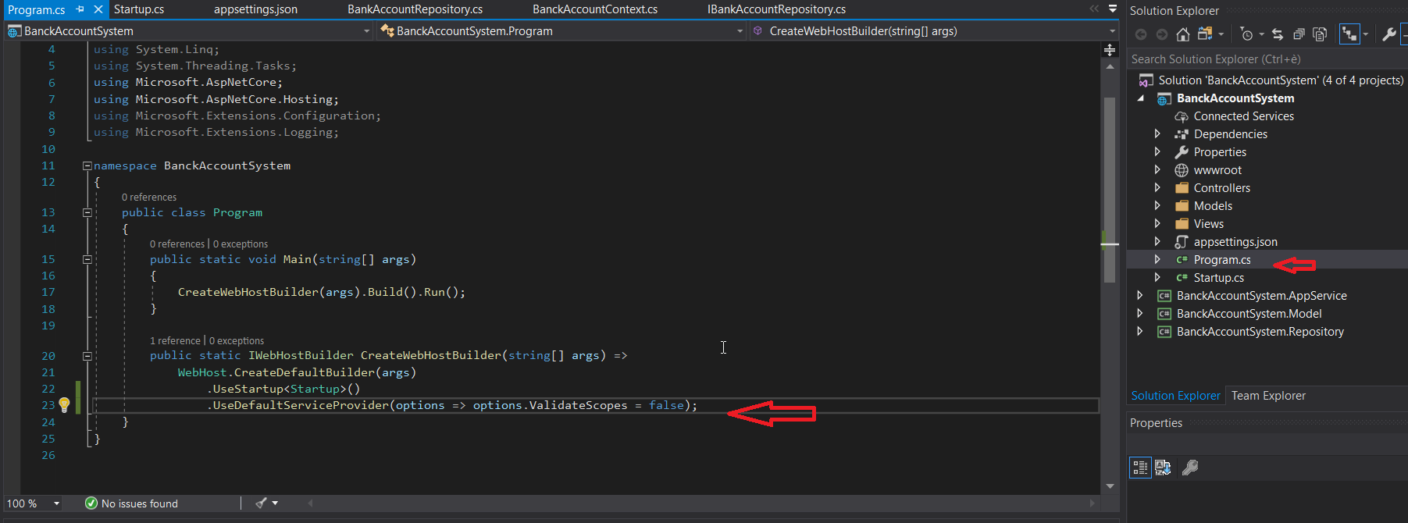
U ovom projektu korištena je verzija .net core 2.2. Zbog toga je u Program.cs fajlu potrebno izvršiti korekcije:

Slide 38
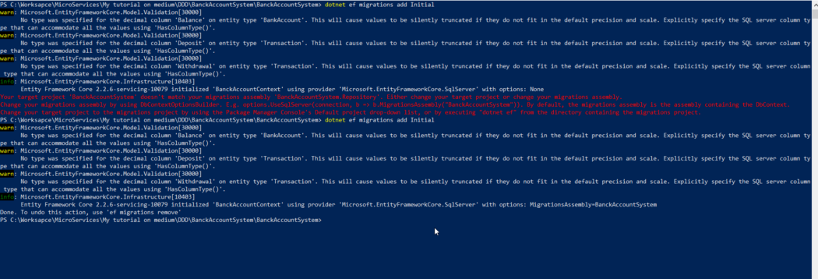
Sada možemo da izvršimo inicijalnu migraciju naredbom:
dotnet ef migrations add Initial
Ukoliko sistem ne može da kreira lokalnu bazu podataka, potrebno je u folderu dodeliti prava upisa (Properties->Security->write)

Slide 39
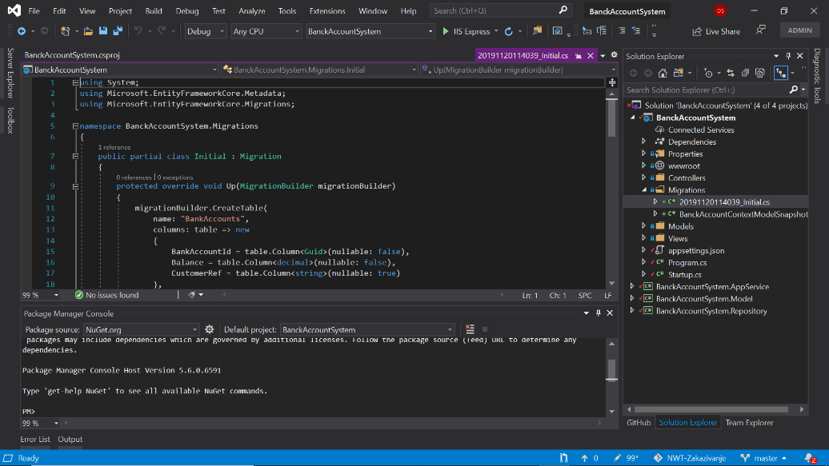
Ovom naredbom smo dodali migraciju u Migration folder u naš web projekat.Prilikom prvog pokretanja aplikacije kreiraće se i lokalna baza podataka.

Slide 40
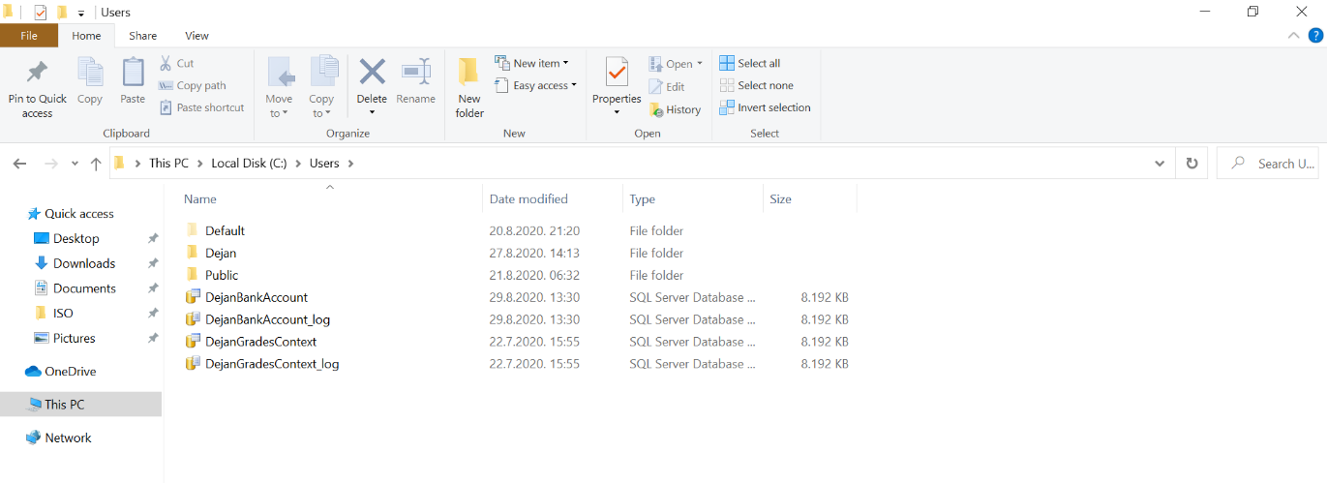
Novokreiranu lokalnu bazu možemo videti u users folderu:

Slide 41
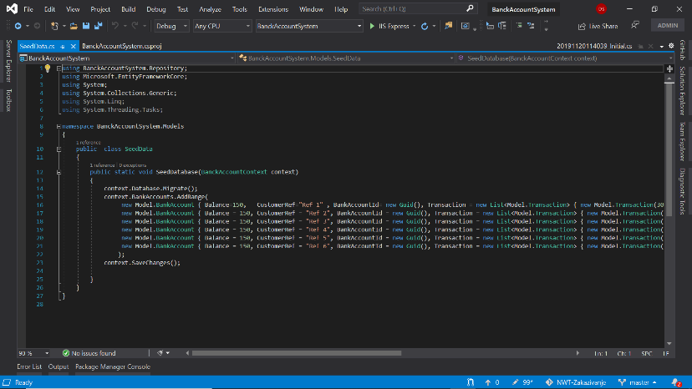
Da bismo inicijalno napunili localDB podacima dodajemo klasu “SeedData” u folder „Model“ u projektu “BanckAccountSystem”:

Slide 42
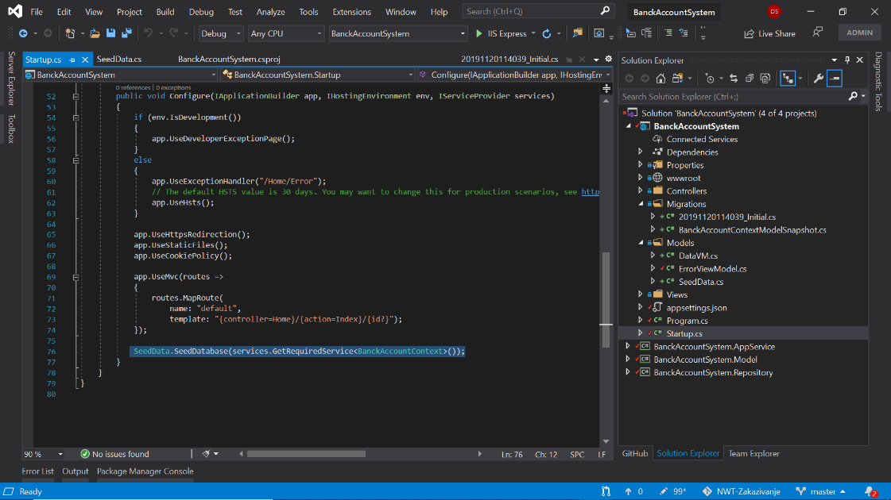
U startup.cs dodajemo novi red:

Slide 43
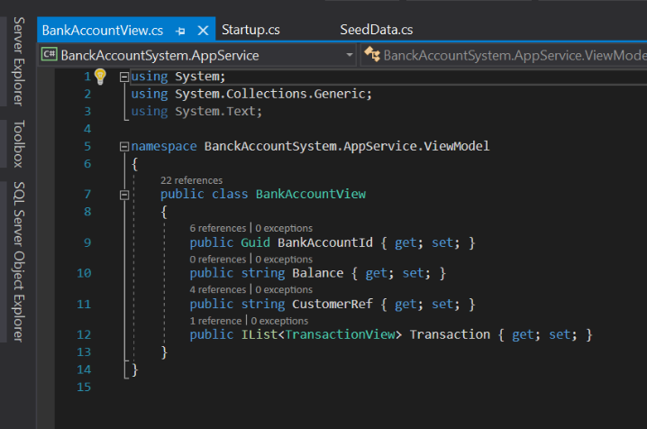
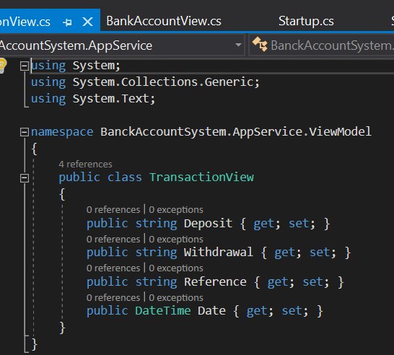
Da bi korisnici lakše i udobnije radili sa aplikacijom dodaćemo aplikacioni servis, tj dve nove klase: „BankAccountView„ i „TransactionView“ u folder „ViewModel“ u projektu „BanckAccountSystem.AppService“

Slide 44
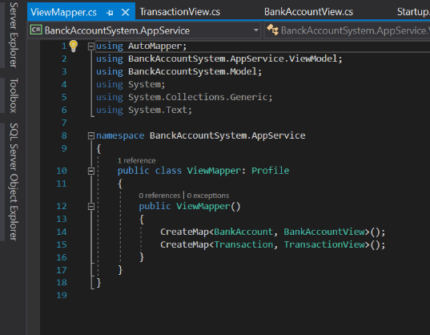
Da bismo transformisali entitete domena u modele prikaza podataka za prenos podataka, trebaće nam klasa mapiranja. Koristićemo biblioteku AutoMapper.
Zatim kreiramo klasu „ViewMapper“ i izvedemo je iz klase „Profile“ Automapper biblioteke

Slide 45
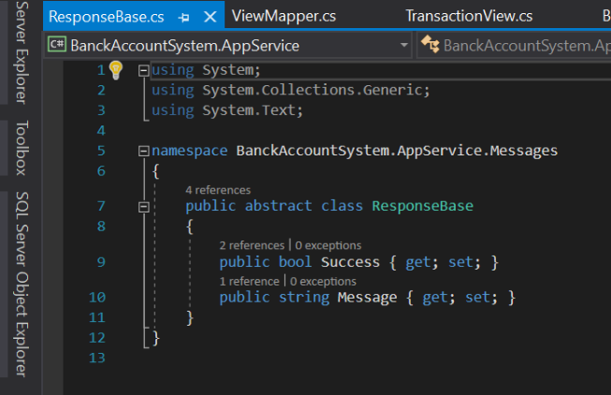
Potrebno je u ConfigureServices metodu startap.cs klase dodati services.AddAutoMapper(); kod.
Sada će automapper moći da mapira model i model klase viewmodel-a samo koristeći Automapper "IMapper" interfejs metod "Map".
Zatim, u „AppService“ projekat dodajemo folder „Messages“. Ovaj folder će sadržavati sve „request-reply“ koji se koriste za komunikaciju s uslužnim slojem kao što su korišteni paterni za razmenu poruka.
Osnovna klasa bila bi „ResponseBase“

Slide 46
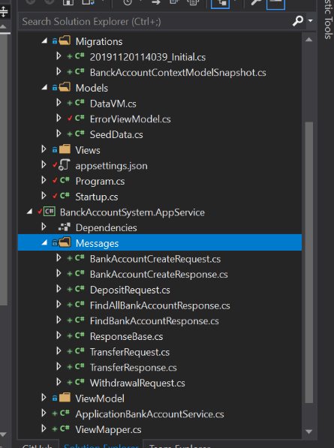
Sada moramo da implementiramo sve request/reply objekte

Slide 47
public class BankAccountCreateRequest
{
public string CustomerName { get; set; }
}
public class BankAccountCreateResponse : ResponseBase
{
public Guid BankAccountId { get; set; }
}
public class DepositRequest
{
public Guid AccountId { get; set; }
public decimal Amount { get; set; }
}
public class FindAllBankAccountResponse : ResponseBase
{
public IList<BankAccountView> BankAccountView { get; set; }
}
public class FindBankAccountResponse : ResponseBase
{
public BankAccountView BankAccount { get; set; }
}
public class TransferRequest
{public Guid AccountIdTo { get; set; }
public Guid AccountIdFrom { get; set; }
public decimal Amount { get; set; }
}
public class TransferResponse : ResponseBase
{
}
public class WithdrawalRequest
{
public Guid AccountId { get; set; }
public decimal Amount { get; set; }
}

Slide 48
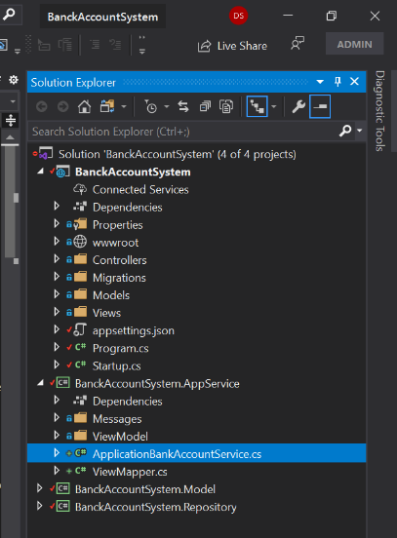
Sa postavljenim objktima za razmenu poruka možemo dodati klasu usluge koja koordinira pozive metoda na entitete domena: service i repository. Dodajemo novu klasu pod nazivom „ApplicationBankAccountService“ u koren projekta AppService:

Slide 49
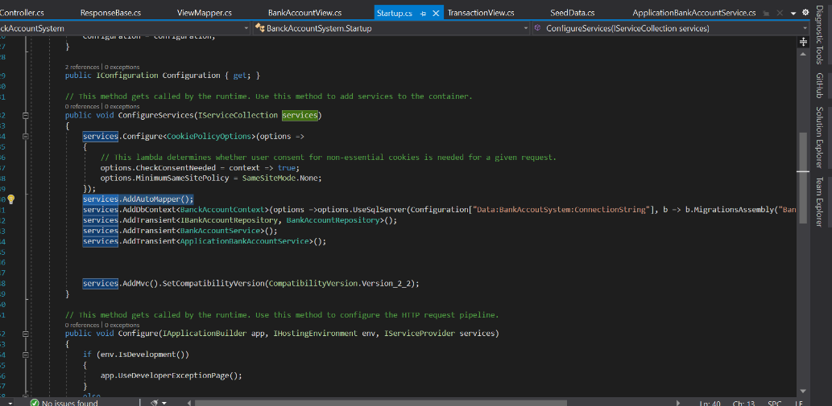
Klasa „BankAccountApplicationService“ koordinira aktivnost aplikacije i delegira sve poslovne taskove na model domena. Ovaj sloj ne sadrži poslovnu logiku i pomaže u sprečavanju bilo kojeg poslovnog koda da zagađuje projekt modela domena. Sloj takođe pretvara subjekte domena u objekta za prenos podataka koji štite unutrašnje funkcioniranje domena i pružaju jednostavan API za prezentacioni sloj s kojim može raditi.
Da bismo završili klijent aplikaciju treba da konfigurišemo ConfigurationService metod u startup.cs klasi
Potrebno je da izmenimo i „HomeController“ klasu, kao što je prikazano na sledećem slajdu

Slide 50
using System;
using System.Collections.Generic;
using System.Diagnostics;
using System.Linq;
using System.Threading.Tasks;
using Microsoft.AspNetCore.Mvc;
using BanckAccountSystem.Models;
using BanckAccountSystem.AppService;
using BanckAccountSystem.Model;
using BanckAccountSystem.AppService.Messages;
using Microsoft.AspNetCore.Mvc.Rendering;
using BanckAccountSystem.AppService.ViewModel;
namespace BanckAccountSystem.Controllers
{
public class HomeController : Controller
{
ApplicationBankAccountService _bankService;
public HomeController(ApplicationBankAccountService bankService)
{
_bankService = bankService;
}
public IActionResult Index()
{
IList<BankAccountView> accounts = new List<BankAccountView>();
accounts.Clear();
FindAllBankAccountResponse responseAll = _bankService.GetAllBankAccounts();
accounts = responseAll.BankAccountView;
return View(accounts);
}
public ViewResult Edit(Guid bankaccountId)
{
FindBankAccountResponse response = _bankService.GetBankAccountBy(bankaccountId);
BankAccountView accView = response.BankAccount;
return View(accView);
}
public ViewResult Deposit(Guid bankaccountId)
{
FindBankAccountResponse response = _bankService.GetBankAccountBy(bankaccountId);
BankAccountView accView = response.BankAccount;
return View(accView);
}
public ViewResult Transfer(Guid bankaccountId)
{
FindBankAccountResponse response = _bankService.GetBankAccountBy(bankaccountId);
BankAccountView accView = response.BankAccount;
return View(accView);
}
public ViewResult Create() => View("Edit", new BankAccountView());
[HttpPost]
public IActionResult Edit(BankAccountView vm)
{
if (ModelState.IsValid)
{
BankAccountCreateRequest createAccountRequest = new BankAccountCreateRequest();
createAccountRequest.CustomerName = vm.CustomerRef;
_bankService.CreateBankAccount(createAccountRequest);
return RedirectToAction("Index");
}
else
{
// there is something wrong with the data values
return View(vm);
}
}
public IActionResult Privacy()
{
return View();
}
[ResponseCache(Duration = 0, Location = ResponseCacheLocation.None, NoStore = true)]
public IActionResult Error()
{
return View(new ErrorViewModel { RequestId = Activity.Current?.Id ?? HttpContext.TraceIdentifier });
}
}
}

Slide 51
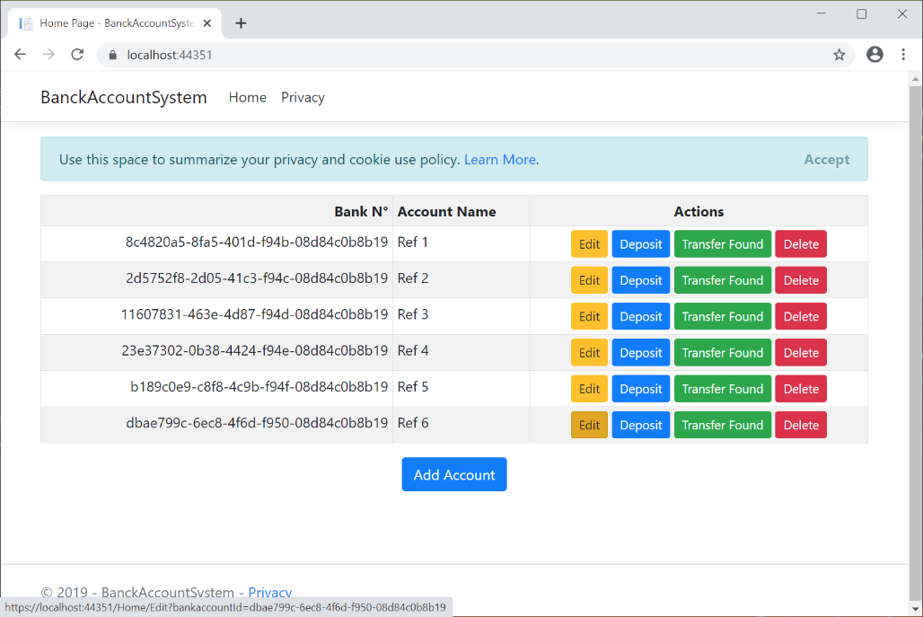
Sada možemo da pokrenemo aplikaciju (Ctrl+F5)

Slide 52
Kompletan kod projekta je na:
https://github.com/dsindjelic/NWT-Zakazivanje/tree/master/Project3_DDD

Slide 53
Korišćena literatura:
„Domain-Driven Design Tackling Complexity in the Heart of Software“ Eric Evans
https://medium.com/@jpdeffo/domain-driven-design-ddd-in-microservice-architecture-for-nutshell-19c7c579009a

